Slide 1
Мониторинги и экзамены в системе оценки качества образования
Учебный курс
«Национальные экзамены и мониторинги образовательных достижений школьников: роль и место в национальной системе оценки качества образования»
25-28 сентября 2012 года, г. Минск
СЕССИЯ 1
В.А.Болотов
вице-президент РАО
И.А. Вальдман
директор Российского Тренингового центра ИУО РАО

Slide 2
ВОПРОСЫ ДЛЯ ОБСУЖДЕНИЯ
Виды программ оценки качества учебных достижений
Национальные экзамены: предназначение, виды и место в системе ОКО Мониторинги качества образования.
rtc.imerae@gmail.com
WWW.RTC-EDU.RU

Slide 3
ЭФФЕКТИВНЫЕ СИСТЕМЫ ОЦЕНКИ
Эффективные системы оценки качества образования - это системы, которые предоставляют информацию надлежащего качества и в необходимом количестве для того, чтобы удовлетворить информационные потребности всех заинтересованных групп и тех, кто принимает решения с целью повышения качества обучения учащихся.

Slide 4
ЦЕЛИ СИСТЕМЫ ОКО
1) Определение прогресса в обучении конкретного школьника.
2) Сертификация выпускников (подтверждение завершения обучения).
3) Селекция – отбор для продолжения обучения или получения рабочего места.
4) Оценка деятельности образовательных учреждений.
5) Оценка деятельности образовательных систем.
6) Оценка деятельности национальной образовательной системы.

Slide 5
ВИДЫ ПРОГРАММ ОЦЕНКИ
Виды программ оценки
Оценка на уровне класса
Национальные
экзамены
Крупномасштабные
исследования
наблюдения
вопросы
тесты
Выпускные
Вступительные
Национальные
мониторинги
Международные
сравнительные
исследования
Формирующее
оценивание
Суммирующее (итоговое) оценивание

Slide 6
ПИРАМИДА ОБРАЗОВАТЕЛЬНОГО ОЦЕНИВАНИЯ
Углублённые
исследования
Государственные экзамены
Формирующее оценивание
оценка на уровне класса
Крупномасштабные
исследования

Slide 7
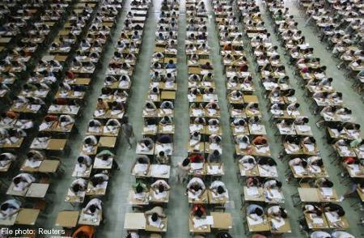
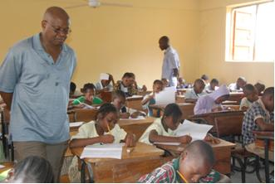
НАЦИОНАЛЬНЫЕ ЭКЗАМЕНЫ
rtc.imerae@gmail.com
WWW.RTC-EDU.RU

Slide 8
ГОСУДАРСТВЕННЫЕ ЭКЗАМЕНЫ
Выпускной экзамен
Цель: Сертификация учащихся
Как освоил государственный образовательный стандарт /образовательную программу конкретный учащийся?
Вступительный экзамен
Цель: Селекция/отбор для продолжения образования (например, при поступлении в Вуз)
Кто из учащихся может продолжать обучение на следующей ступени образования?

Slide 9
Опыт Белоруссии, Казахстана, Кыргызстана, России, Таджикистана
 | Экзамен выпускной | Экзамен вступительный
Белоруссия | 9 и 11 класс Пис. и устный | Центр. Тестирование, для 5 и 9 кл. (продв. школы)
Казахстан | ЕНТ | ЕНТ
Кыргызстан | традиционный экзамен (есть альтернативная форма) | ОРТ
Таджикистан | ИГА | традиционный экзамен
Россия | ГИА-9, ЕГЭ | ЕГЭ
Армения | 9 класс – нац. Тест

Slide 10
Сингапур. Национальные экзамены
Школьное образование в Сингапуре
500 000 учащихся
30 000 учителей
900 директоров и заместителей школ
Школы
173 начальные школы (1 – 6 классы)
155 средних школ (1– 4 классы)
13 Начальных колледжей
15 Школ смешанного уровня
Национальные экзамены
Экзамен повышенного уровня на получение сертификата о среднем образовании (12-й класс)
Оценка на уровне школы
Экзамен обычного уровня на получение сертификата о среднем образовании (10-й класс)
Оценка на уровне школы
Экзамен по окончании начальной школы (6-й класс)
Оценка на уровне школы

Slide 11
Сингапур. Изменение подходов к использованию результатов экзаменов.
От … | К …
Ограниченное использование результатов национальных экзаменов | Многовариантные способы оценки школьников. Несмотря на то, что результаты национальных экзаменов остаются важными, всё больше используются и другие инструменты. Пример: Direct School Admission - Secondary (DSA-Sec) – испытание для поступления в среднюю школу (учитывает разные достижения и таланты учащихся).
Использование результатов экзаменов для распределения учащихся. | Результаты экзаменов используются для поддержки обучения. Пример: Специализированные школы.
Оценка на уровне школы имеет тенденцию «подражать» национальным экзаменам. | Оценка на уровне школы более целостная и всесторонняя. Пример: Целостная оценка (HAPpe).
Школы оцениваются в основном по результатам экзаменов. | Школы оцениваются на основании широкого списка критериев. Пример: Модель совершенной школы.

Slide 12
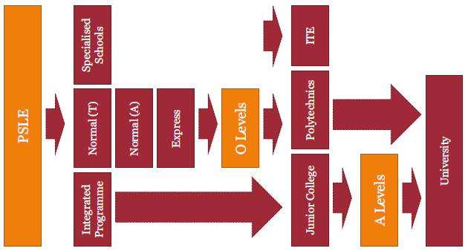
Сингапур. Роль национальных экзаменов
Распределение учащихся по наиболее подходящим им образовательным маршрутам

Slide 13
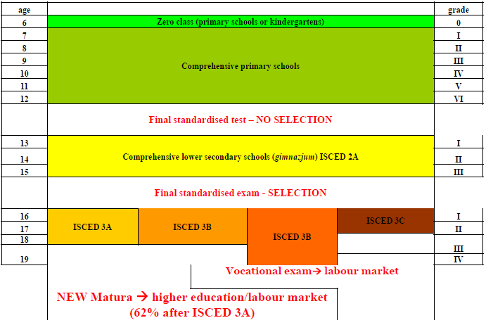
Польша. Национальная система экзаменов
Нац. экзамены
по завершению начальной и основной школы – с 2002
Выпускной экзамен MATURA, даёт право поступления в вуз – с 2005
Нулевой класс (начальная школа или детский сад)
Всеобщая начальная школа
Итоговый стандартизированный тест – НЕ ДЛЯ ОТБОРА
Всеобщая основная школа
Итоговый стандартизированный тест – ДЛЯ ОТБОРА
Система школьного образования
98% школ - государственные
Обязательное образования до 18 лет
Проф. экзамен → рынок труда
Новая MATURA → высшее образование/рынок труда
(62% после ISCED 3A)

Slide 14
Польша. Использование экзаменов для поддержки обучения
Национальные экзамены обеспечивают объективную оценку знаний и навыков учащихся.
Экзамен между начальной и основной школой имеет исключительно информационную ценность.
Экзамен после основной школы даёт возможность понять учащимся, какую школу они могут выбрать.
Внешняя оценка обычная поддерживается слабо успевающими школьниками, которые не уверены в своих знаниях и часто несут печать неудачника и недооцениваются учителями.
Внешние экзамены обычно слишком ограничены, чтобы использоваться для всесторонней оценки сильных и слабых сторон работы учителей.
Кроме того, практически невозможно оценивать эффективность работы конкретного учителя, так как
Экзамены мультидисциплинарны.
Ученики обучаются разными учителями по разным предметам и в разные года.

Slide 15
Некоторые уроки
СИНГАПУР
Национальные экзамены являются сильным стимулом для движения в выбранном направлении.
Не тестируй, если в этом нет необходимости. Тестировать следует по завершению цикла/ступени обучения.
ПОЛЬША
Введение национальных экзаменов и получение данных – это первый шаг для сбора объективной и надёжной информации о достижениях школьников.
Неправомерно сравнивать школы и учителей на основе линейного рейтинга (по баллам экзамена).
Две школы/два учителя, равноценные по качеству работы, могут демонстрировать разные результаты в рамках экзаменов. И это только потому, что их ученики из семей с очень разным социально-экономическим статусом.

Slide 16
МОНИТОРИНГИ КАЧЕСТВА ОБРАЗОВАНИЯ
НООДУ
ВОУД
rtc.imerae@gmail.com
WWW.RTC-EDU.RU

Slide 17
Цели и ключевые вопросы
Цель: Выяснить, насколько эффективно работает система образования.
Насколько эффективно учащиеся овладевают знаниями и навыками в системе образования?
Какие достижения демонстрируют представители различных групп учащихся?
Какие факторы оказывают влияние на результаты обучения?
Меняются ли результаты со временем?

Slide 18
Характеристика.
Главная задача - получение данных, позволяющих судить о том, в какой мере достигаются цели, предусмотренные государственным стандартом.
В рамках Н/РМ изучаются факторы, негативно или позитивно влияющие на учебные достижения. Такая информация необходима для разработки политики на различных уровнях образования.
Проводится: 1 раз в 2-5 лет, по нескольким предметам, на основе выборки или ген. совокупности учащихся определённого возраста, используются тесты и вопросники.

Slide 19
Для чего проводится?
Используется как источник информации для принятия решений о выделении ресурсов:
- в целом для системы образования (например, на реформирование учебных планов, подготовку педагогических кадров);
- некоторым категориям школ в целях ликвидации неравенства (школы в сельской местности, школы в регионах с неблагоприятными социально-экономическими условиями);
- отдельно взятым школам (например, в качестве поощрения за высокие результаты, показанные учащимися в ходе тестирования).

Slide 20
NAEP (США) – национальная оценка прогресса образования
общенациональная выборка - 4, 8, 12-е классы
оцениваются: учебные достижение в ключевых предметных областях (математика, английский язык, социальные науки, экономика, география, история США)
инструментарий: тесты достижений и анкеты
периодичность: не реже 1 раза в два года
получатели информации: местные сообщества, политики, представители системы образования, широкая общественность
Результаты NAEP публикуются в национальном докладе (The Nation's Report Card), представляющем широкой общественности информацию об академических достижениях американских школьников – http://nationsreportcard.gov

Slide 21
ПРИМЕР: NAPLAN (Австралия)
National Assessment Program – Literacy and Numeracy (NAPLAN) – национальная программа оценки учебных достижений для учащихся 3, 5, 7 и 9 классов.
Проводится ежегодно и отслеживает прогресс каждого учащегося.
NAPLAN проверяет знание и навыки по 4 областям – чтение, письмо, правила языка (грамматика, пунктуация, орфография) и математические навыки.
www.nap.edu.au

Slide 22
ПРИМЕР: Национальная программа оценки качества образования SIMCE
Программа действует с 1988 года
Используются стандартизированные тесты по математике, испанскому языку и естественным наукам.
Базируется на национальном учебном плане.
Целевые группы: учащиеся 4, 8 и 10 классов.
Участвуют все учащиеся и школы.
Закреплена в законе об образовании.
Управляется Министерством образования.

Slide 23
Опыт Белоруссии, Казахстана, Кыргызстана, России, Таджикистана
 | Национальные мониторинги | Международ. срав. исследов.
Белоруссия | Ежегодный компл. мониторинг 4, 9, 11 | _
Казахстан | ВОУД, 9 ВОУД для выпускников вузов | PISA, TIMSS
Кыргызстан | НООДУ, 4 и 8 | PISA
Таджикистан | Нач. Школа, 2009 | _
Россия | нач. школа (разработка), ширмаш | PISA, TIMSS, PIRLS, ICCS
Армения |  | PISA, TIMSS

Slide 24
Основные отличия экзаменов и мониторингов
Характеристики | Национальные мониторинги | Экзамены
Цель | Оценка работы системы, выработка политики и мониторинг тенденций | Сертификация и отбор
Периодичность | Раз в 2-5 лет по конкретному предмету | Ежегодно
Продолжительность | 1-2 дня | До нескольких недель
Участники | Выборка или все ученики данного класса или возраста | Все участники
Охват учебного плана | Ограничивается несколькими предметами | Охватывает несколько предметов

Slide 25
Основные отличия экзаменов и мониторингов
Характеристики | Национальные мониторинги | Экзамены
Формат | Обычно тест с множест. выбором и кратким ответом | Обычно эссе и тест с множест. выбором
Сбор доп. информации | Обычно да, анкеты | Редко
Влияние на уч. процесс | Незначительное | Сильное (обучение под тест)
Возможные последствия | Низкие ставки | Высокие ставки
Мониторинг тенденций | Да | Нет

Slide 26
Другие виды мониторингов
Мониторинги социализации
Мониторинги здоровья
Мониторинг информационной открытости ОУ
Ведомственные - для оценки хода реализации национальных приоритетов (например, КПМО)
Мониторинг уровня воспитанности
Мониторинг горячего питания
Мониторинг по заработной плате учителя и средней в регионе
…

Slide 27
Ваши вопросы
rtc.imerae@gmail.com
WWW.RTC-EDU.RU

